Slide 1
Духовно-нравственное воспитание младших школьников
Учитель М.Ф. Рженичева

Slide 2
Актуальность темы
Необходимость возрождения традиционной системы нравственного воспитания:
Изучение отечественной культуры и истории своего народа.
Формирование гражданина и патриота России.
Воспитание духовно-нравственной личности.

Slide 3
Цели:
Создание условий для духовно-нравственного воспитания ребенка.
Формирование духовно-нравственной личности.

Slide 4
Задачи:
1.Ознакомить учащихся с системой духовных ценностей и развивать способности реализовывать их в практической деятельности.
2. Формировать у школьников ценностные ориентиры, моральные нормы и нормы человеческого общежития.
3. Способствовать приобретению опыта позитивного взаимодействия с окружающим миром, развитию коммуникативных навыков, навыков самоорганизации.
4. Формировать патриотические чувства и сознание учащихся на основе исторических

Slide 5
План работы с детьми по теме

Slide 6
Тематические разделы:
1 раздел: «Я - человек»
2 раздел: «Я и мое здоровье»
3 раздел: «Мой мир знаний»
4 раздел: «Я и Отечество»
5 раздел: «Я и моя семья»
6 раздел: «Я и природа»
7 раздел: «Мы в волшебной стране театра»

Slide 7
Результат достигался через:
Комбинированный урок
Кинопросмотры
Экскурсии
Изучение исторического наследия
Детские тематические утренники
Беседы

Slide 8
Результат достигался через:
Ролевая игра
Ситуативный час общения
Спортивные праздники
Тесное общение учитель – родитель - ребенок

Slide 9
Родительский лекторий
Лекции
Дискуссии
Тематические беседы
Встречи с социальным педагогом
Книжное обозрение

Slide 10
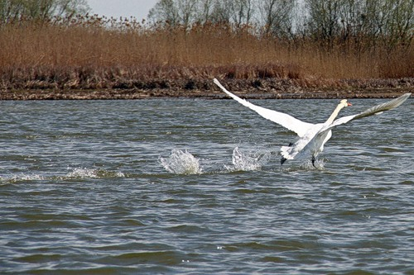
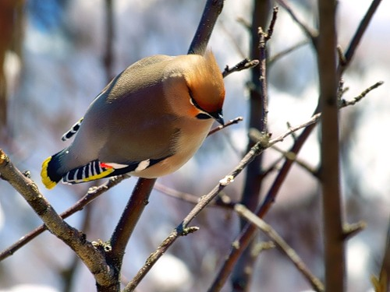
Внеклассные мероприятия. Изучение родного края

Slide 11
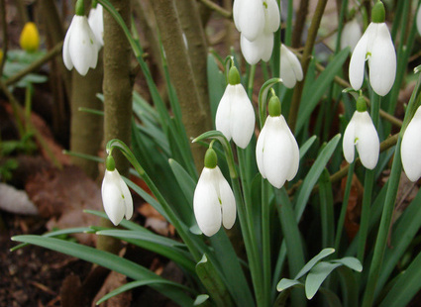
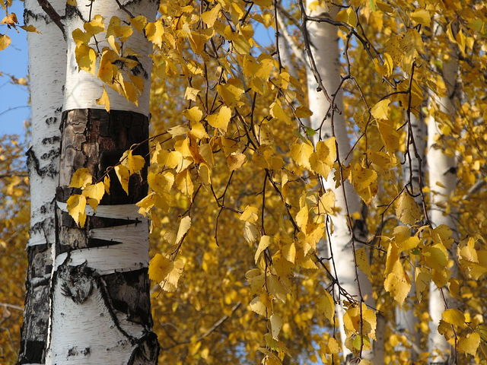
Изучение родного края. Камышлов

Slide 12
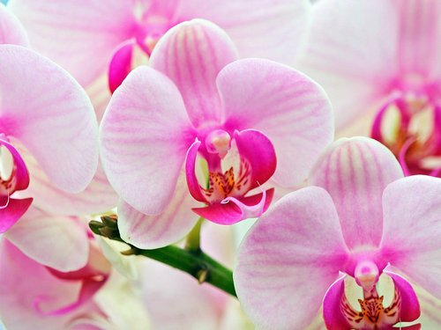
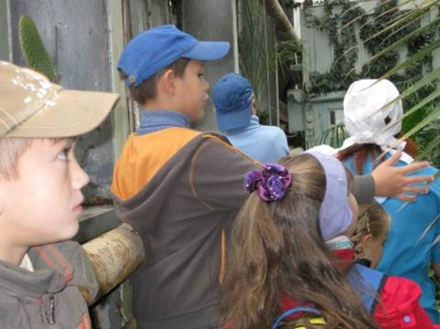
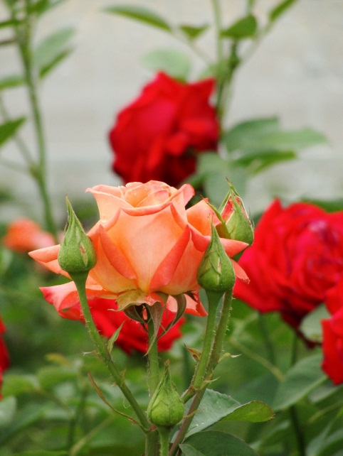
Экологическая работа. Экскурсия в дендрарий

Slide 13
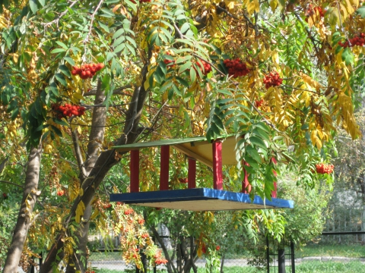
Экологическая работа. Подкармливаем птиц

Slide 14
Презентация малых групп

Slide 15
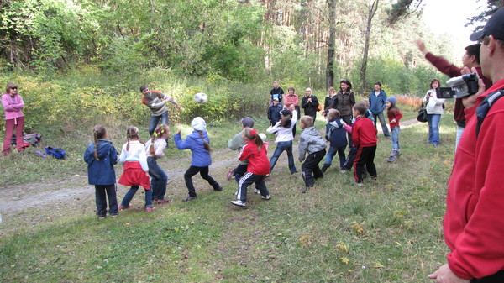
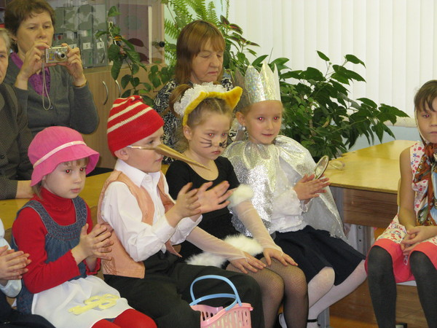
Занятия по интересам
Народные игры
Театрализованные представления
Посиделки

